Slide 1
МОУ «ООШ» с.Деревянск
Усть-Куломский район
Республика Коми
ИНФОГРАФИКА КАК СПОСОБ
ВИЗУАЛИЗАЦИИ УЧЕБНОЙ ИНФОРМАЦИИ
Автор: Малева Елена Борисовна,
учитель русского языка и литературы
МОУ «ООШ» с.Деревянск.
Деревянск

Slide 2
Инфогра́фика — это графический способ подачи информации, данных и знаний, целью которого является быстро и чётко преподносить сложную информацию. Одна из форм графического и коммуникационного дизайна.

Slide 3
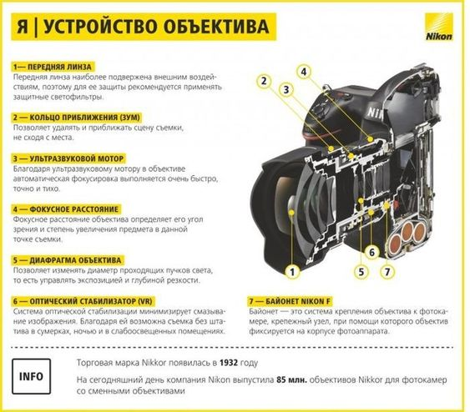
Виды инфографики
Пространственная
Показывает внешний
вид, внутреннее устройство, размер, масштаб, место, расположение
объектов, путь.
Это может быть технический рисунок, чертёж,
анатомический атлас
или карта.

Slide 4
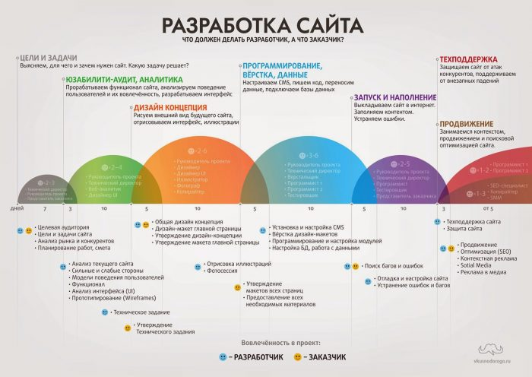
Виды инфографики
Временная
Линия времени с указанием хронологии, тенденции;
визуализация процесса
с указанием последовательности действий, например, инструкция;
алгоритм, предполагающий выбор из нескольких вариантов действий.

Slide 5
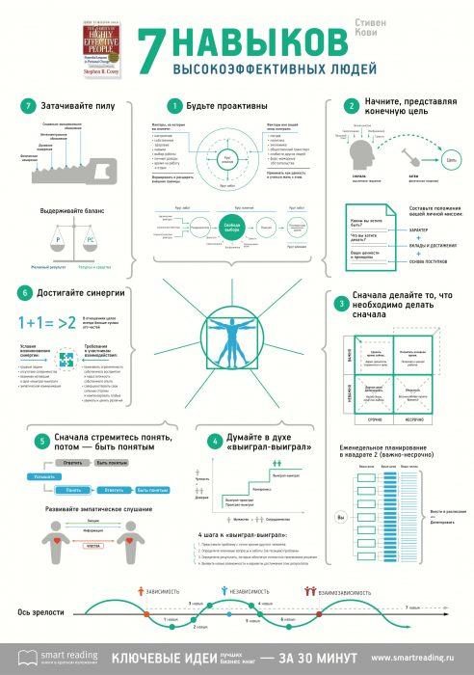
Виды инфографики
Абстрактная
Передает логическое устройство системы (иерархия, блок-схема, граф или диаграмма связей,
ментальная карта и т.д.).

Slide 6
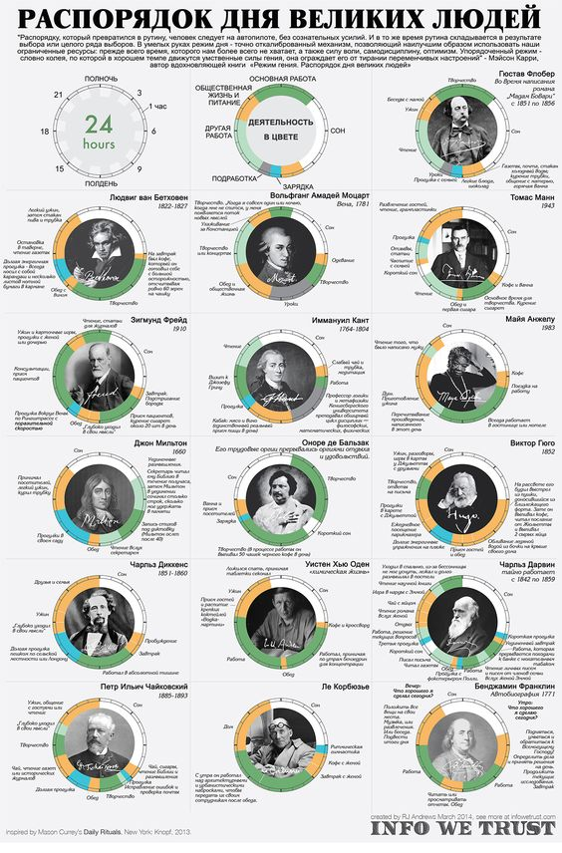
Виды инфографики
Количественная
передает массивы числовых данных, статистику.

Slide 7
Виды инфографики
Комплексная инфографика.
Может включать в себя любые вышеперечисленные виды. Например, инфографика-исследование может включать в себя блок-схемы, карты и диаграммы, графическая история – линию времени, карту, визуализацию процесса и т.д.

Slide 8
Инфографика позволяет:
Донести сложную информацию в наглядном виде

Slide 9
Инфографика позволяет:
Научить детей структурировать информацию

Slide 10
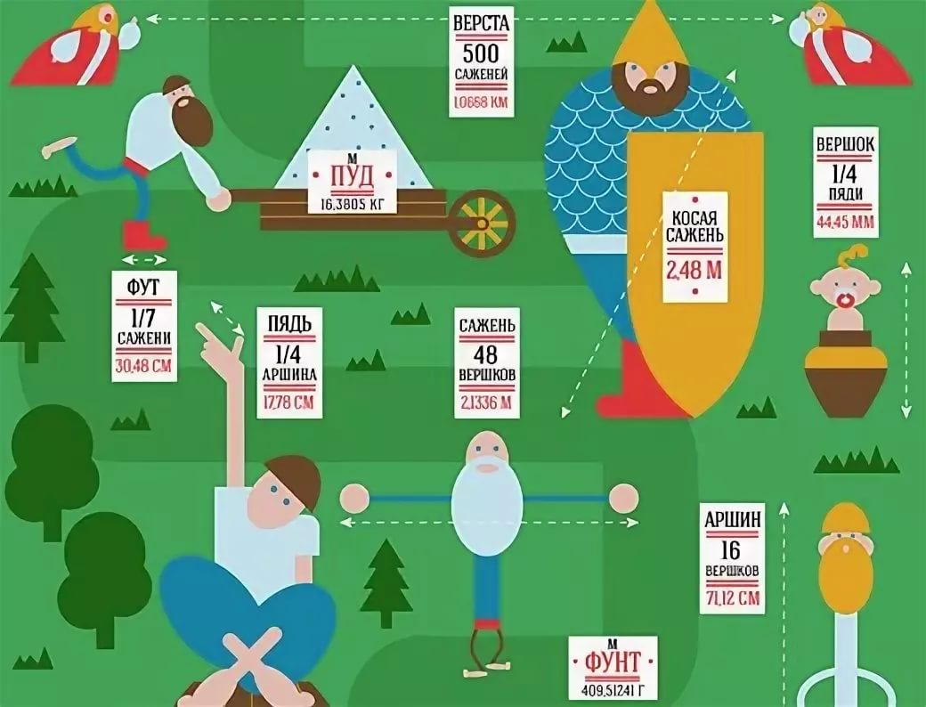
Инфографика позволяет:
Мотивировать к запоминанию и длительному сохранению в памяти информации в виде схематичных зрительных образов

Slide 11
Инфографика позволяет:
Научить применять онлайн сервисы для визуализации данных

Slide 12
Инфографика позволяет:
Развить у детей умение сравнивать, классифицировать, выделять главное в познавательном объекте (определении понятия, правиле, задаче, законе и др.)

Slide 13
Инфографика позволяет:
Развить умение групповой работы над темой

Slide 14
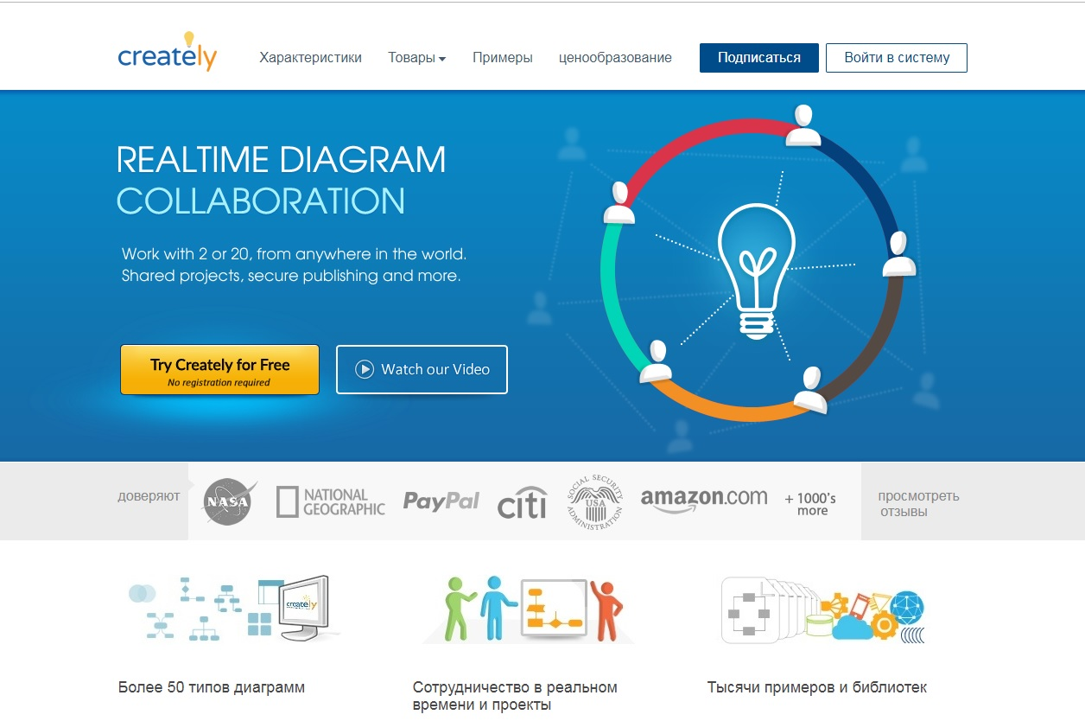
Лучшие ресурсы для создания инфографики:
Сreately - https://creately.com/ – простой в использовании сайт даёт пользователям возможность подставлять собственные данные в один из уже готовых шаблонов и создавать качественную инфографику. Ресурс поддерживает 7 языков, в том числе и русский.

Slide 15
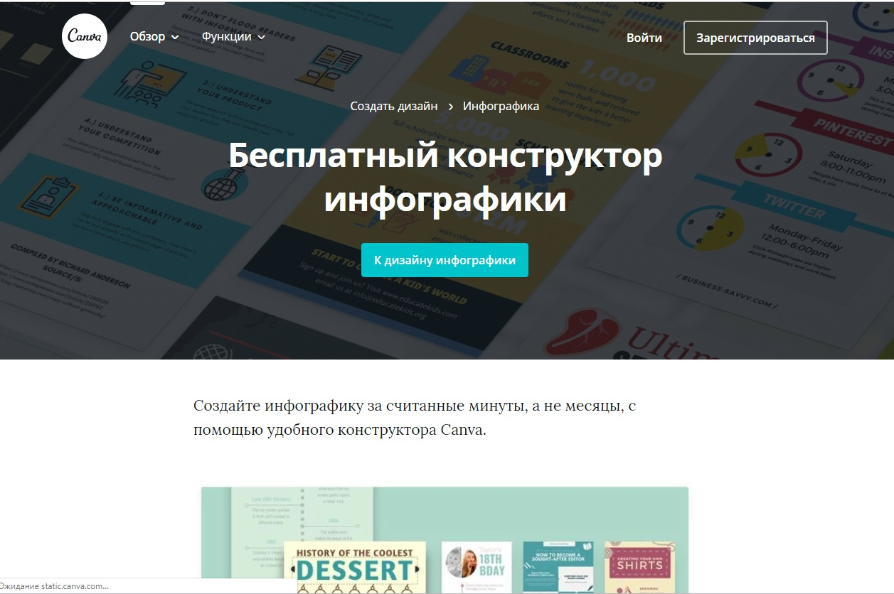
Лучшие ресурсы для создания инфографики:
Canva - https://www.canva.com/ru_ru/sozdat/infografika/ Простой онлайн-редактор для построения инфографики на русском языке.

Slide 16
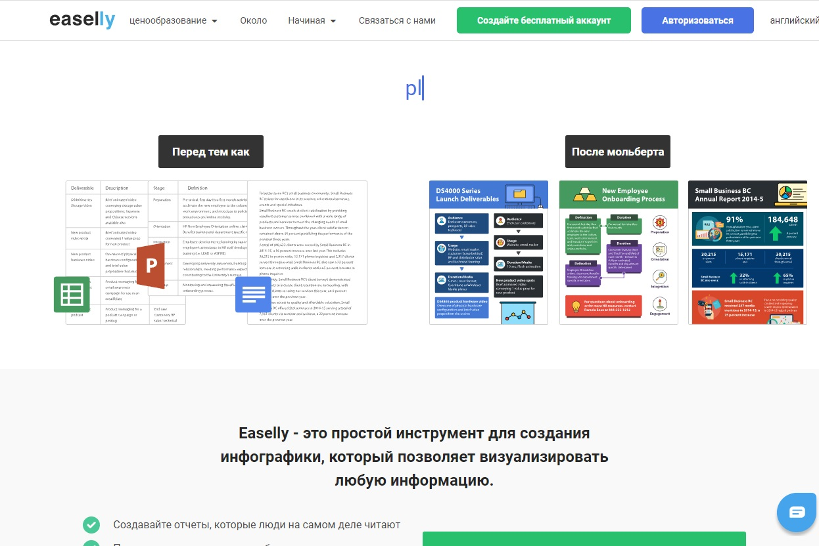
Лучшие ресурсы для создания инфографики:
easel.ly - https://www.easel.ly/ - сервис, сделанный специально для создания инфографики. Ничего лишнего, после регистрации можно сразу приступать к визуализации идей.

Slide 17
«Интересные факты о русских писателях и поэтах», «Книга рассказывает».
Работы учащихся на темы:

Slide 18
Работы учащихся:
Малев Алексей,
Липин Фёдор – 8 класс

Slide 19
Работы учащихся:
Гуляева Юлия – 11 класс

Slide 20
Работы учащихся:
Тимушева Елена – 11 класс

Slide 21
Работы учащихся:
Напалкова Любовь, Корнилов Дмитрий – 10 класс

Slide 22
Работы учащихся:
Карпинская Екатерина – 9 класс

Slide 23
Работы учащихся:
Ракина Арина – 9 класс

Slide 24
Работы учащихся:
Чуваева Эльвира – 11 класс

Slide 25
Работы учащихся:
Малев Алексей– 9 класс

Slide 26
Ссылки:
http://mediasvod.ru/infographic/
http://io.nios.ru/articles2/92/40/infografika-v-obrazovatelnom-processe
https://videouroki.net/razrabotki/infoghrafika-ispol-zovaniie-v-shkolie.html

